Slide 1
Vývojová psychologie 1
Mgr. Jan Krása, Ph.D.
Katedra psychologie, Pedagogická fakulta, MU

Slide 2
Podmínky zdárného ukončení

Slide 3
MPDV071 Psychologie duševního vývoje
Nutriční specialisté (pouze přednášky)
Zakončení: závěrečný test (min. 60 %)

Slide 4
MPOG071 Vývojová psychologie
Optometristé (přednáška a seminář):
Včasné průběžné odevzdání úkolů do Odevzdávárny v ISu (vždy do pátku téhož týdne) dává 50% z celkové známky.
Písemný test dává 50% z celkové známky.
Test za A vám dá 50 % celkové známky.
Potřeba je 60%, tj. A+1 úkol, B+2 úkoly, C+3 úkoly, D+4, nebo E + 5 = celkově E. (A+5 úkolů = 100 % = A celkově).
F z testu je F celkově.

Slide 5
Literatura:
THOROVÁ, Kateřina. Vývojová psychologie. Praha: Portál, 2015.
VÁGNEROVÁ, Marie. Vývojová psychologie. Vyd. 1. Praha: Karolinum, 2007. 461 s. ISBN 978-80-246-1318-5.
VÁGNEROVÁ, Marie. Psychologie školního dítěte. 1. vyd. Praha: Karolinum, 1997. 88 s. ISBN 80-7184-487-X.
LANGMEIER, Josef, KREJČÍŘOVÁ, Dana. Vývojová psychologie. 2. aktualiz. vyd. Praha: Grada, 2006. 368 s. ISBN 80-247-1284-9.

Slide 6
Úkoly do příště: odevzdat do Odevzdávárny (do neděle).
1. Co je to (v kontextu vývojové psychologie) FAS? Jaké faktory jej nejvíce ovlivňují? Existují podobné nozologické jednotky?
2. Vymyslete dvě otázky, které Vás vzhledem k FAS a jiným podobným kategoriím napadly. (Dvě otázky, na které byste chtěli znát odpovědi, nebo které byste položili do diskuze.)

Slide 7
Program:
Genetika, ontogeneze a fylogeneze člověka
Prenatální vývoj a lidské receptory
Psychoanalytické pojetí vývoje člověka
Porod, kojenec
Batole
Předškolák
Vývoj paměti a schopnosti učení
Vývoj konceptuálních systémů
Školní věk
Dospívání
Morální vývoj
Vývoj lidských schopností

Slide 8
Vývojová psychologie
Vývojová psychologie je jednou ze základních psychologických disciplín. Zabývá se zákonitostmi a průběhem psychického vývoje člověka od jeho početí až po smrt.

Slide 9
Genetika, ontogeneze a fylogeneze člověka
Co ovlivňuje to, jak velký a zdravý vyroste strom?
Co ovlivňuje to, jak velký a zdravý vyroste žralok?
Co ovlivňuje to, jak velký a zdravý vyroste člověk?

Slide 10
Hybné síly vývoje člověka?
Tradiční pojetí:
genetická determinace – nature = dědičnost
„Zločincem se člověk rodí“ (Lombroso)
vliv soc. prostředí – nurture = výchova
Watson: „Udělám vám z dětí, co budete chtít“
Nověji: L. S. Vygotkij (1976)
vliv sociálních procesů = socializace
vliv vlastní osobnosti a zkušenosti
= biopsychosociální pojetí člověka

Slide 11
Hybné síly vývoje psychiky/člověka?
Čtyři faktory, které vedou k tomu, že jsou děti i z jedné rodiny odlišné (Scarr, 1992):
1. Genetické odlišnosti (genetika a biologie);
2. Odlišnosti v tom, jak k nim přistupovali rodiče a další lidé (sociální prostředí, osobní a rodinná historie);
3. Odlišnosti v reagování na tytéž zkušenosti (osobní historie, druh osobnosti);
4. Odlišné volby v prostředí (osobní historie,
psychologie motivace).
+ 5. vliv ekosystému na evoluci člověka – změny fylogenetické, které také utvářejí lidskou psychiku a její ontogenezi. Srov. klimatickou změnu.

Slide 12
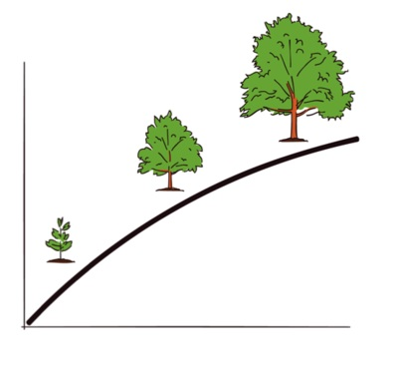
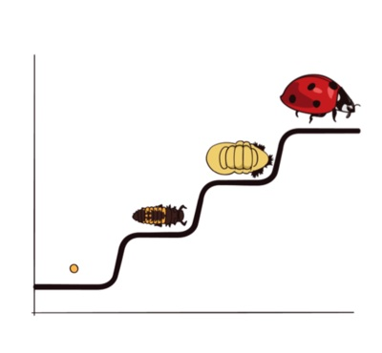
Je psychický vývoj kontinuální či diskontinuální ?
Jako instary holometabolního hmyzu
Řada psychologických teorií: Freud, Erikson, Piaget
Srov. Siegler et al. (2011, s. 14)

Slide 13
Mezníky tělesného vývoje
Mezníky tělesného vývoje by ukazovaly k diskontinuálnímu vývoji (?)
Průměrný růst (od narození) asi 6 cm/rok
5-6 let: první tvarová proměna postavy (filipínská míra),
6-7 let: objevují se první trvalé zuby (výměna chrupu),
10-11 dívky, 11-12 chlapci: nástup puberty=zvýšení sekrece pohl. hormonů:
v nadledvinkách - adrenarche (DHEA, vývoj ochlupení a změna složení potu, zvýšení mastivosti kůže) a:
v pohlavních žlázách – gonadarche (osa: hypothalamus-hypofýza-gonády a produkce testosteronu a estrogenu: vývoj tělesného schématu) – druhá tvarová proměna. Srov. eunuchy (muži), jaký je vliv na psychiku?
růstový spurt: cca 9cm/rok dívky a 10,3cm/rok chlapci
12-13 dívky – menarche. V tradičních společnostech následuje sňatek.
13 chlapci – schopnost ejakulace – pohlavní orgány jsou zralé.
15-17 dívky, 16-18 chlapci: konec adolescence = konec růstu kostí (uzavírají se růstové štěrbiny) = tělesná zralost. Jen mozek ještě pár let dozrává (vznikají a myelinizují se dráhy). Pak už se nic neděje, dokud tělo nezačne stárnout (vliv telomerů).
+ další tělesné změny u žen až v případě těhotenství: tělo znovu začne růst a „dělat si to svoje“.

Slide 14
Periodizace lidského života:
Embryo – do 8 týdnů
Plod = fetus
Novorozenec – do 4 týdnů
Kojenec – do 1 roku
Batole – do 3 let
Předškolní věk – do 6-7 let
Mladší školní věk – do 10 let
Puberta a starší školní věk – do 15-16 let
Adolescence – do 18 let
emerging adulthood – do 30 let
Dospělost, střední věk – 2. nejdelší období (cca 30 let dlouhé)
Stáří – nejdelší období (20 až 50 let dlouhé); konec schopnosti reprodukce.

Slide 15
vývoj – existenční mezníky v naší kultuře
početí
narození
umím chodit
umím mluvit
jdu do školky (nároky instituce – různé nároky v různých zemích)
jdu do školy (nároky instituce)
puberta a dospívání
dospělost
rodičovství
stáří – resp. desintegrace těla
smrt

Slide 16
Zásadní mezníky v lidském životě
Rané dětství (do nástupu do školy)?
Jsou stereotypizovány základní emoční reakce = emoční „nevědomí“ = emoční automaton.
Odtud vliv rané péče na pozdější život člověka.
Odtud důležitost raného dětství v psychoterapii, ale i v pedagogice.

Slide 17
Zásadní mezníky v lidském životě
Puberta a adolescence ?
Rozvine se oblast celoživotní motivace, rozvinou se další složky osobnosti.
Od závislosti na poskytování rodičovské péče dochází ke schopnosti poskytovat rodičovskou péči = od závislosti k produkci,
… od ideálního ke skutečnému, od nesmrtelnosti k smrtelnosti.
Dříve byla puberta spojena s nutností projít iniciačním rituálem, který v industriálních společnostech chybí. Tam vzniká sekulární „iniciace“, sebeiniciaci či chybí. (srov. vztah k opojným látkám a rizikovým činnostem v době adolescence a mladé dospělosti!).

Slide 18
Zásadní mezníky v lidském životě
Rodičovství?
Výrazně pomáhá při absolvování předmětu Vývojové psychologie.
Rodičovství = zajímavý plán s tím nejskvělejším zážitkem na počátku.
Tzv. „2. škola života“.
? Skládá se tedy život člověka z vlastního dospívání a vychovávání vlastních dětí?

Slide 19
Trocha genetiky
Archea
Bacteria
Eucaryota (Pravojaderní) - my
Prokaryota

Slide 20
Rekapitulace fylogeneze
Haploidní stav – protože se rozmnožujeme pohlavně. K čemu je pohlavní reprodukce dobrá (když se lze množit i klonováním)?
Diploidní stav – jednobuněčný stav jedince!
Mnohobuněčný stav jedince:
Morula – blastula – gastrula (diblastica): vločkovci, houbovci, žahavci, žebernatky,
Triblastica (Prvoústí) – členovci, měkkýši,
Druhoústí (ostnokožci, strunatci),
Savci a placentálové – specifický způsob příchodu na svět. V případě savců (i ptáků) není jedinec „hotov“ hned po porodu, ale má rodiče (a jejich pečovatelský pud). Rodiče savců musí potomka přivést k dospělosti, u člověka je potomek podporován i později (zde tkví evoluční význam rodičovství a také pedagogiky!).

Slide 21
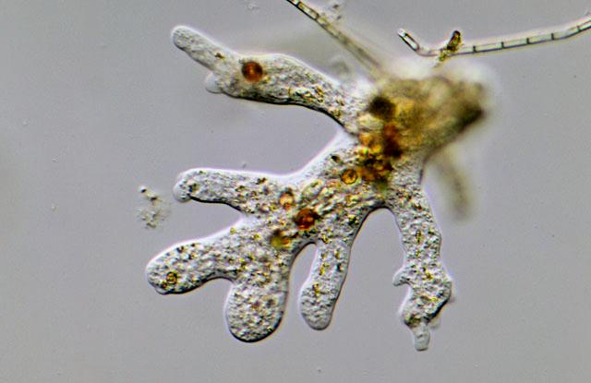
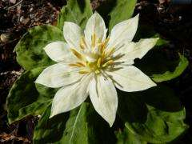
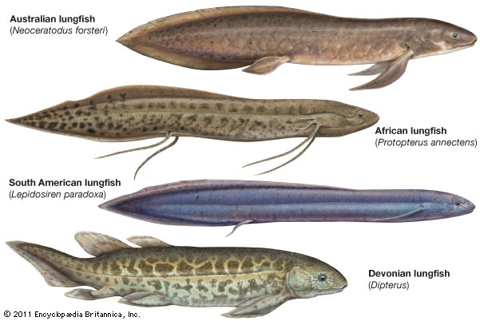
Naše DNA
Lidský genom je složen z:
2% genetické informace (exony a introny)
98% tvoří nekódující DNA
42%!! je tvořeno retrotranspozony = retrovirovými řetězci – datování těchto vpisů do DNA druhu potvrzuje evoluční strom. David Baltimore (jeden z objevitelů reverzní transkriptázy): „the genome looks like a sea of reverse-transcribed DNA with a small admixture of genes“.
Genotyp-fenotyp problém:
Nejdelší DNA (lidský má 3 miliardy bází, 1m):
Protopterus aethiopicus (bahník východoafrický) – 133 miliard
Paris japonica - 150 miliard
Polychaos dubiumi – 670 miliard

Slide 22
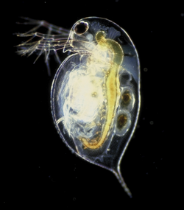
Naše geny (2% DNA)
Člověk má zhruba 20 – 25 000 exonů.
70 000, když počítáme všechny geny.
Hrotnatka obecná (Daphnia pulex) má 31 000 exonů.
Topol chlupatoplodý (Populus trichocarpa) – 45 000 exonů.
Bičenky (Trichomonas sp.) – 60 000 exonů
(dle Madigan et al., 2014)

Slide 23
Co psychického může být vrozeno?
Genotyp x nervová soustava: vztah tvůrčího programu (vliv náhody) a výsledku programu: konektom mozku.
Konektom x vědomí (prožívání).
Srov. vliv pohlavních orgánů na psychiku, vliv Downova syndromu.

Slide 24
Lidský konektom

Slide 25
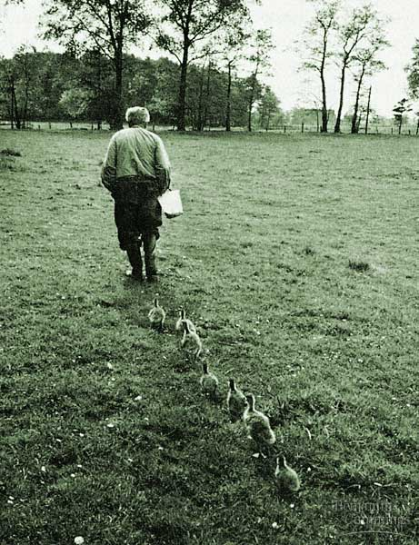
Vrozené vzorce chování
Geneticky jsou předávány vzorce chování do úrovně: vrozených reflexů. Jak dlouho budou některé z nich existovat?
Otázka tzv. vrozených vzorců chování jako je stavění hnízd, migrace, zásnubní tance atd., které jsou velmi složité.
Plus možnosti vrozenosti učícího se systému: Imprinting vizuální, chemický (K. Lorenz) a druhy učení.
Existuje nepřehlédnutelný vliv kultury na genom:
Tolerance alkoholu (10-6 000 BC),
tolerance laktózy (8-6 000 BC),
a světlá pleť – 3 000 BC – jámová kultura na Ukrajině.

Slide 26
Vliv zkušenosti na ontogenezi
Např. mozek v prvních dvou letech ztrojnásobuje svoji velikost. Dospělý má cca 50-100 miliard neuronů.
Navíc každou sekundu vyrůstá z neuronů zhruba cca 250 miliónů dendritů a vytváří synapse (tak u krysy).
Některá spojení mezi neurony i celými oblastmi vznikají automaticky, jiná jen na základě zkušenosti v určitých obdobích: např. myši chované v temnu zrakově nikdy nedoženou normálně se vyvíjející se myši; kočky chované ve stroboskopickém prostředí si nevyvinou korové buňky citlivé na pohyb. (Hunt, 2000, s. 350)
To svědčí o souběhu „neměnného“ zrání a náhodného vlivu prostředí.
Lidský vývoj (ontogeneze) je předpřipraven přírodou (jak obsahově, tak i fázováním: např. rozdílný věk dospívání u homininů), předpokládá však přítomnost společnosti.
Zdravý biopsychsociální vývoj jedince předpokládá přítomnost dalších lidí.

Slide 27
Antropogeneze
2,5 miliónů let: H. rudolfensis – první kamenné nástroje – rozbíjení velkých kostí
2,2 miliónů: H. habilis (patrně slepá větev)
2 milióny: maso tvořilo značnou část diety – tedy asi přechod k „power-scavenging“ (viz Bickerton, 2009)
1,8 miliónů let: H. ergaster, H. erectus
Cca 800 tisíc let: ovládnutí ohně
lidské druhy začaly aktivně lovit – počátek dělby role: muž x žena (nejstarší dochované doklady oštěpů jsou ovšem staré jen 400.000 let, kompozitní nástroje 300tis. let)
Cca 800 tisíc let: První doklady výstavby jednoduchých příbytků
Vznik řeči? (mezi kompozitními nástroji a pohřbem, tj. mezi 300-100tis. Lety?)
Vznik výtvarného projevu: mladý paleolit 45 000 let (bohunicien+aurignacien+gravettien), dnes jsou již známy malby i z Austrálie, dříve jen z Evropy

Slide 28
Fylogeneze (Strom života)
Epigeneze
Antropogeneze – vývoj člověka
Ontogeneze - těžiště zájmu vývojové psychologie, vývoj jedince
Embryogeneze – vývoj embrya (končí 9. týden, založením všech orgánových soustav); organogeneze
Fetogeneze – vývoj plodu (od 9. týdne do narození)
Mikrogeneze – otázka neuropsychologie a kognitivní psychologie: sledování jevů velice krátkých (mikrosekundy), např. šíření zrakového vjemu v CNS
Patogeneze – vývoj chorobných změn
Imunogeneze - vývoj imunitního systému (buňky i celého organismu)

Slide 29
Literatura:
Hunt. (2000). Dějiny psychologie.
Madigan et al. (2014). Brock Biology of Microorganisms.
Scarr. (1992).
Siegler et al. (2011).

